Slide 1
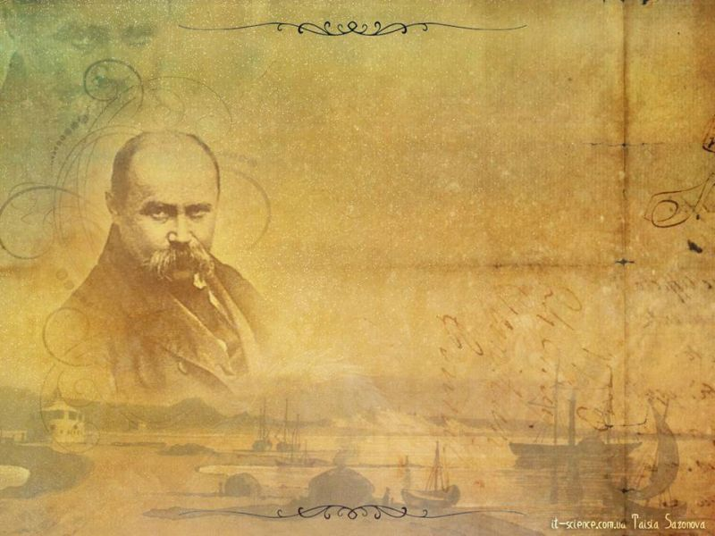
Науково-практичний семінар для вчителів української мови та літератури Шевченківського району
ЛІЦЕЙ «УНІВЕРСУМ»
ШЕВЧЕНКІВСЬКОГО РАЙОНУ М. КИЄВА
«Тест-контроль. Методика моніторингового дослідження з української мови та літератури. Хмарні технології у викладанні української літератури»
Київ 2017

Slide 2
Базові складові роботи методичного об'єднання
Навчальний процес
Підготовка до ЗНО
Позакласна робота

Slide 3
Навчальна складова
Інноваційні форми навчання:
дистанційне навчання
хмарні технології (змішане навчання)
моніторинг знань та умінь

Slide 4
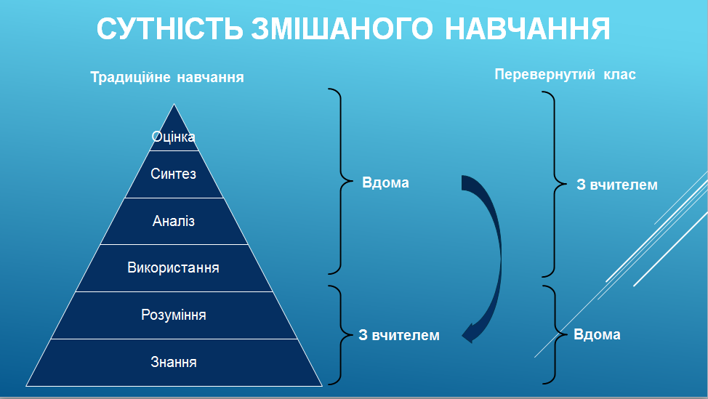

Slide 5
Позакласна складова:
Тематичні екскурсії, заходи
Літературна кав'ярня
Конкурси, олімпіади

Slide 6
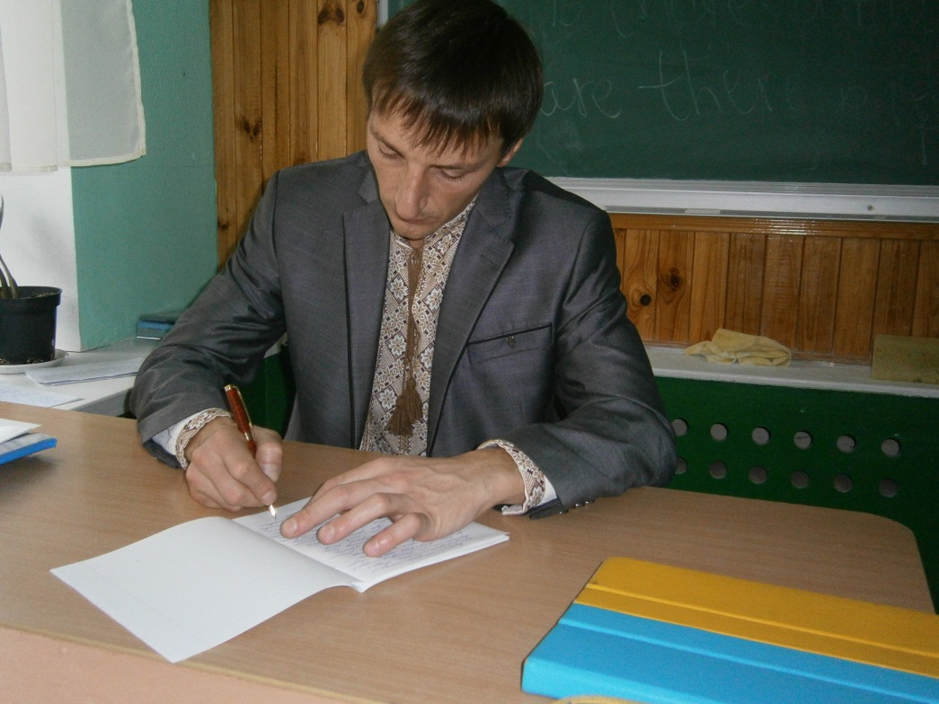
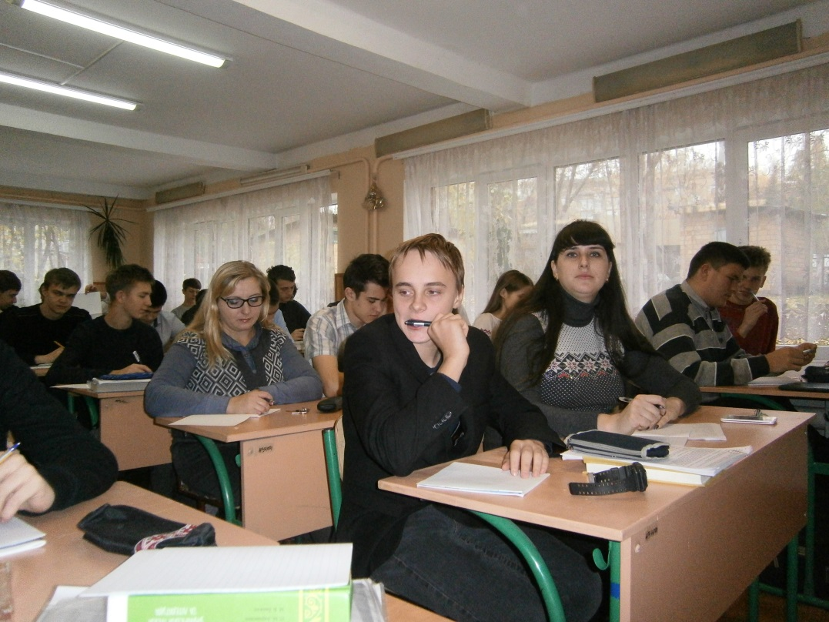
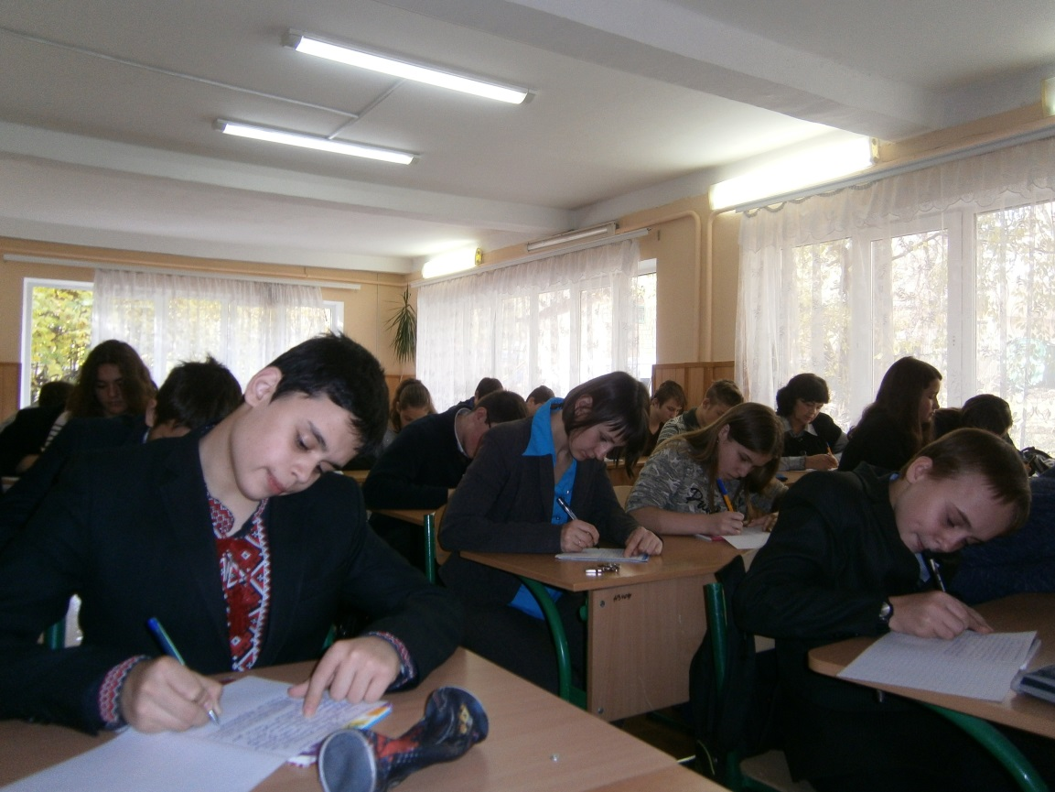
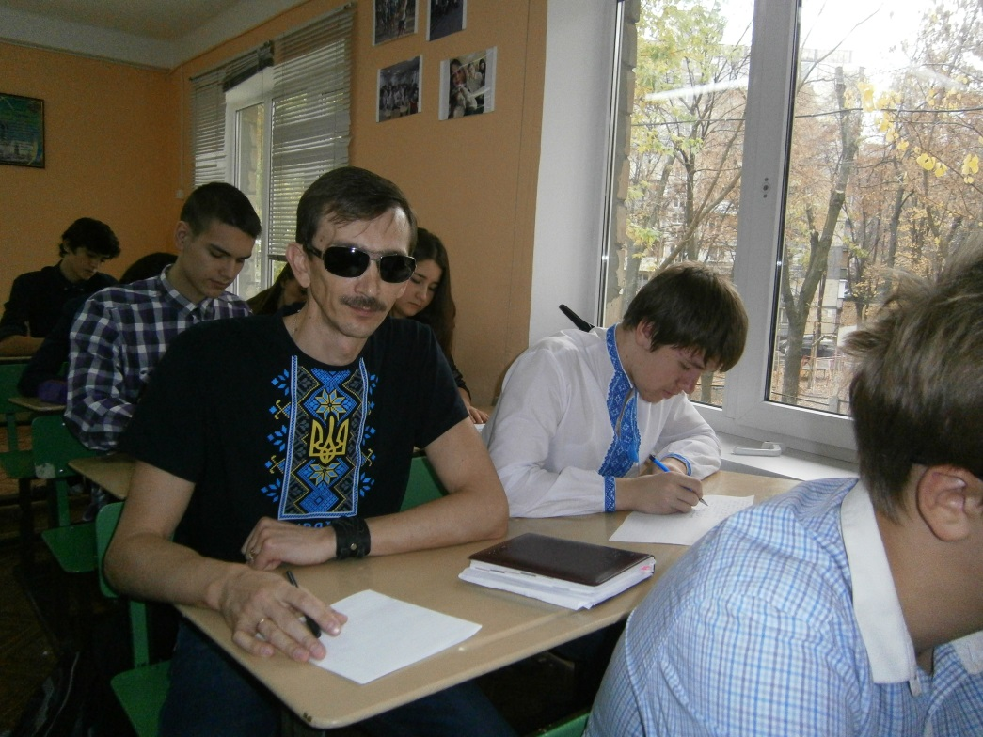
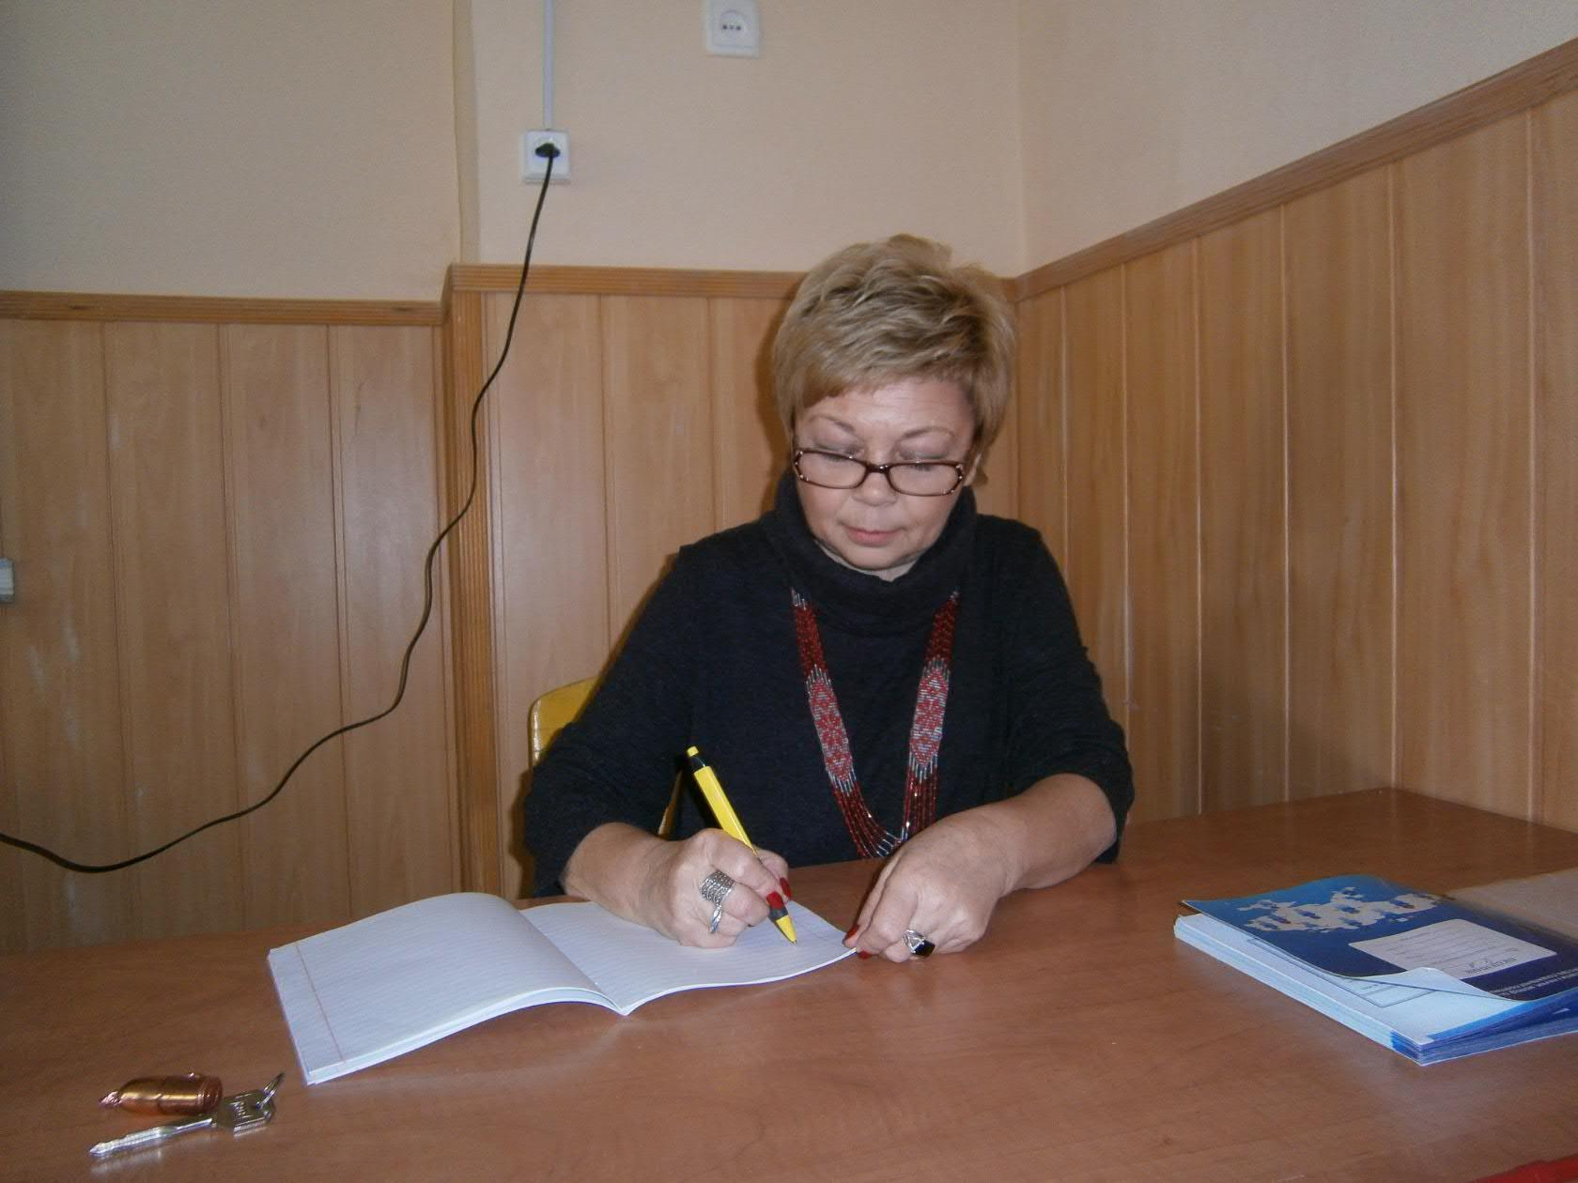
День української писемності і мови в ліцеї

Slide 7
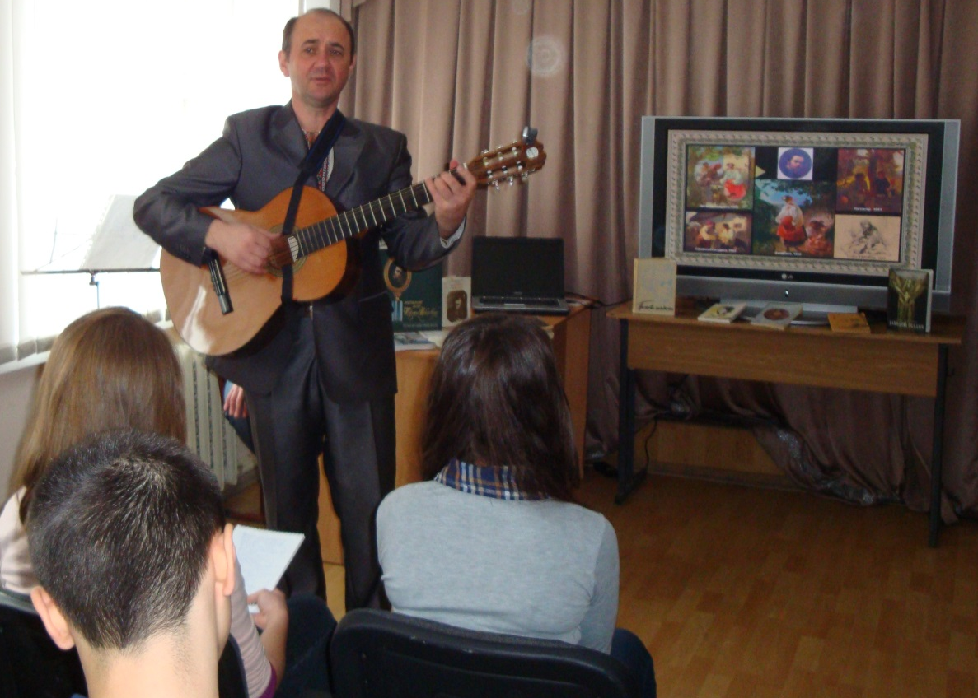
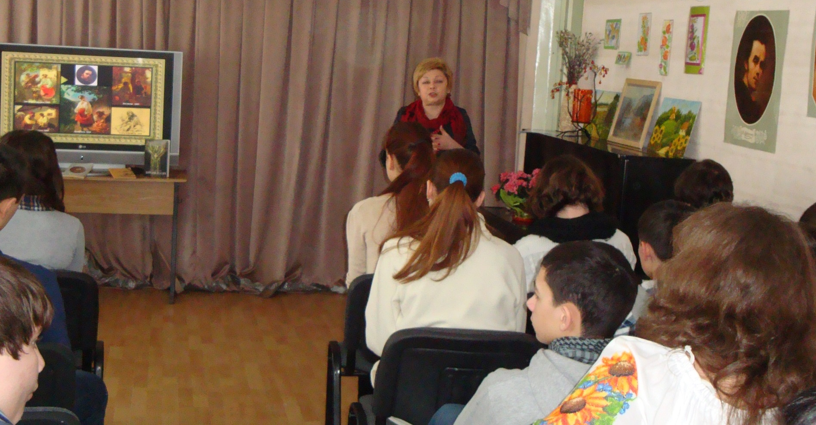
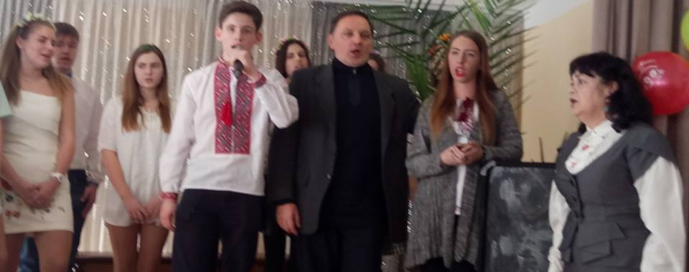
Святкування Шевченківських днів у ліцеї

Slide 8
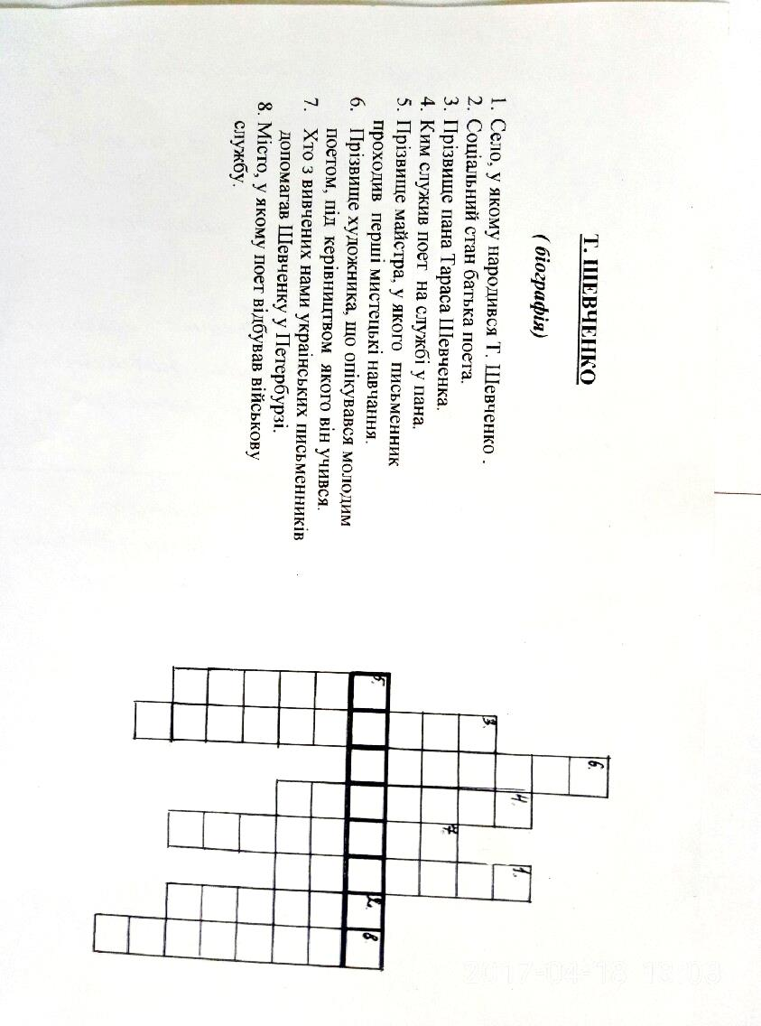
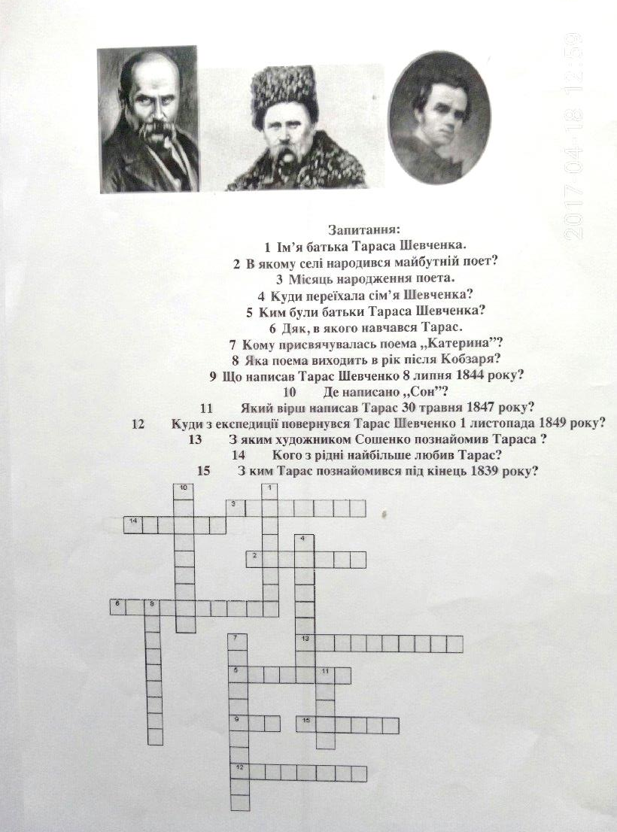
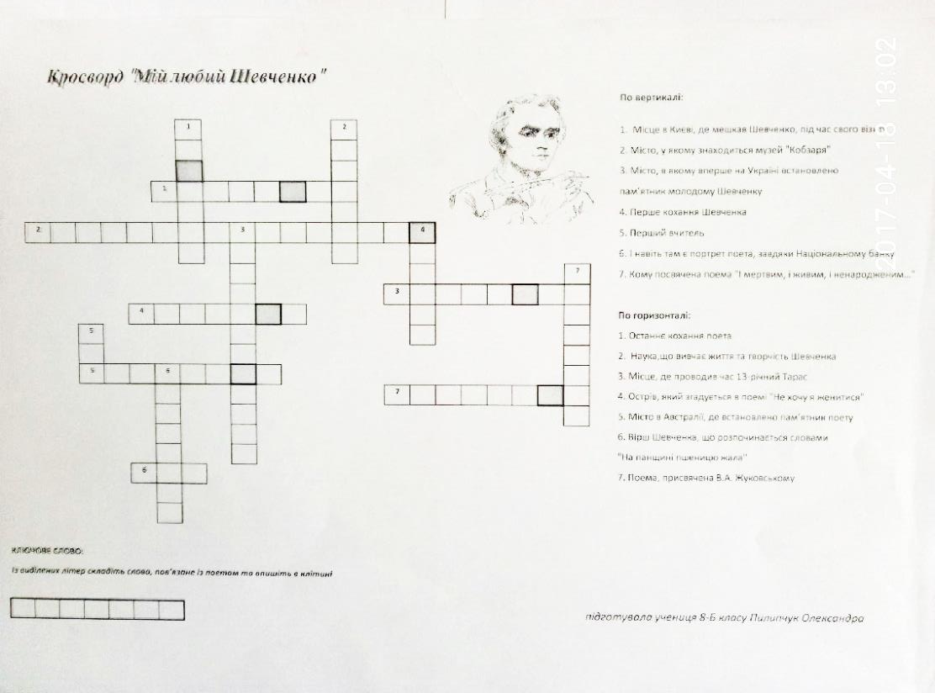
конкурс учнівської творчості, присвячений Шевченківським дням

Slide 9
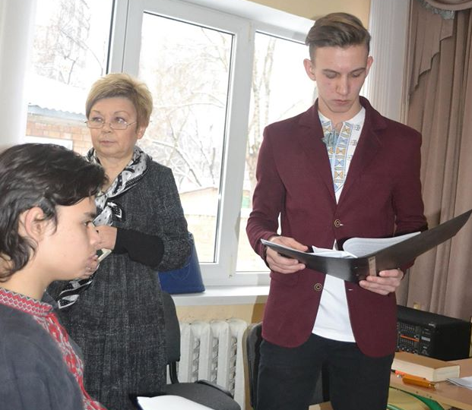
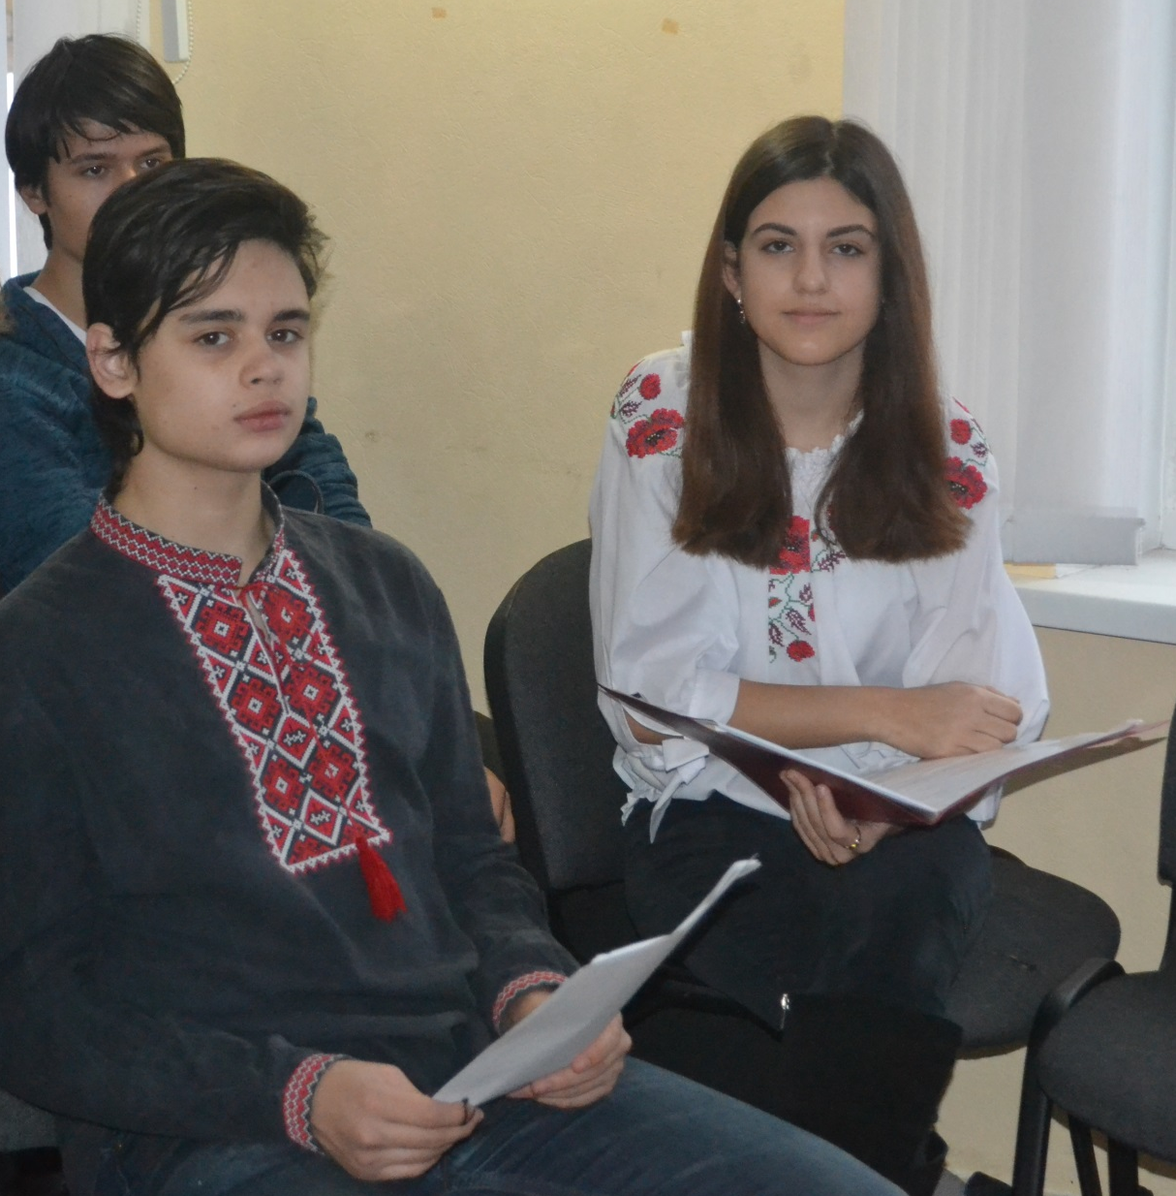
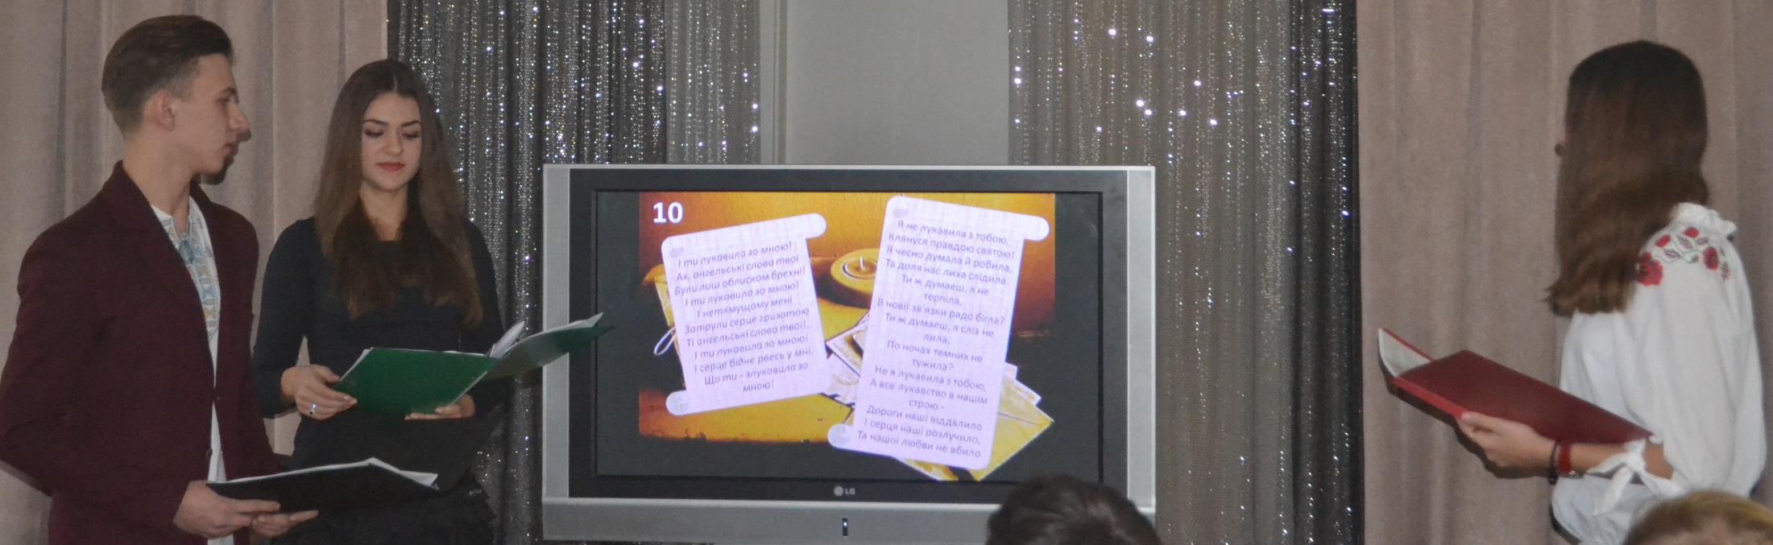
Захід до ювілею І.Франка

Slide 10
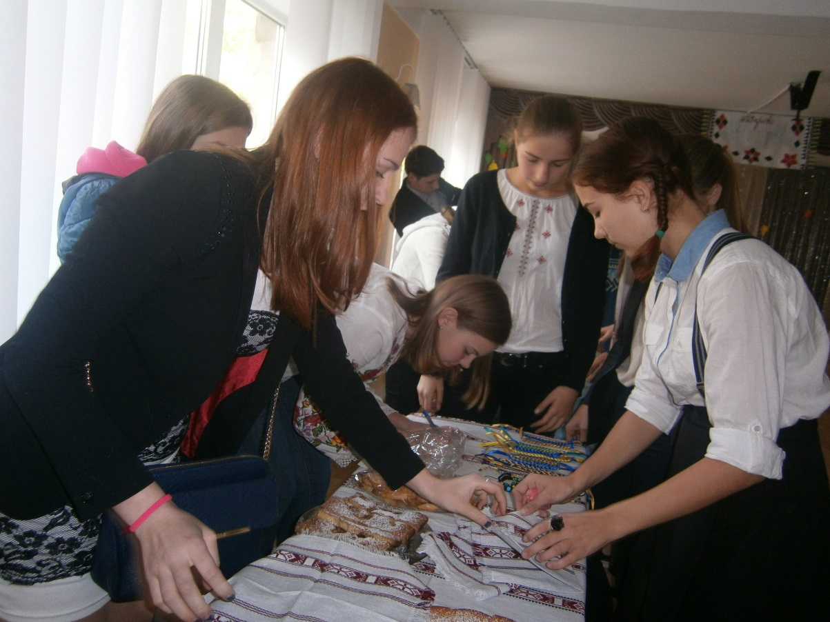
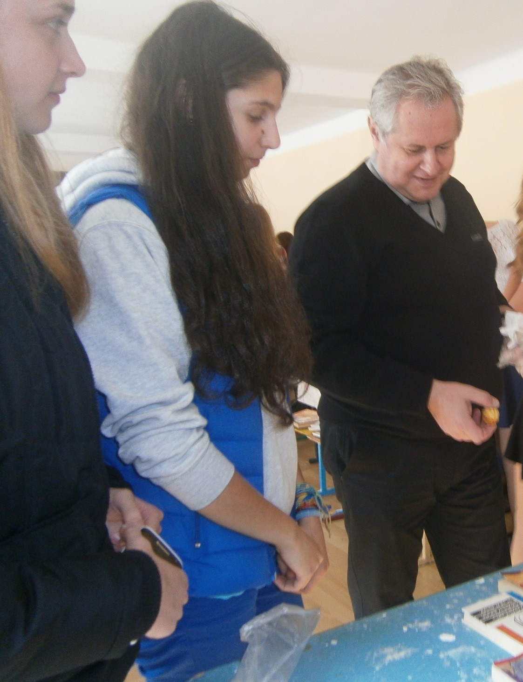
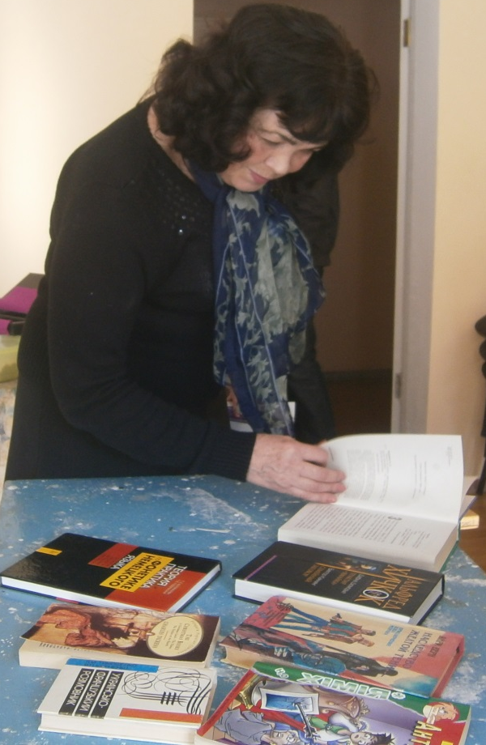
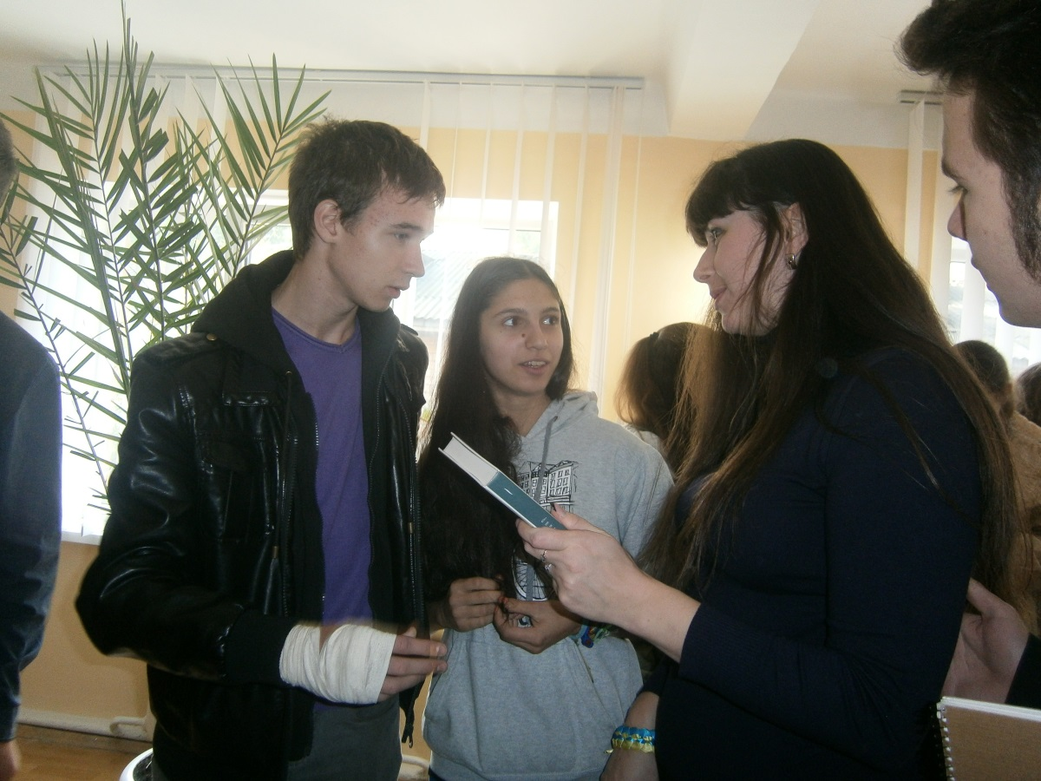
Захід «Подаруй книгу солдату»

Slide 11
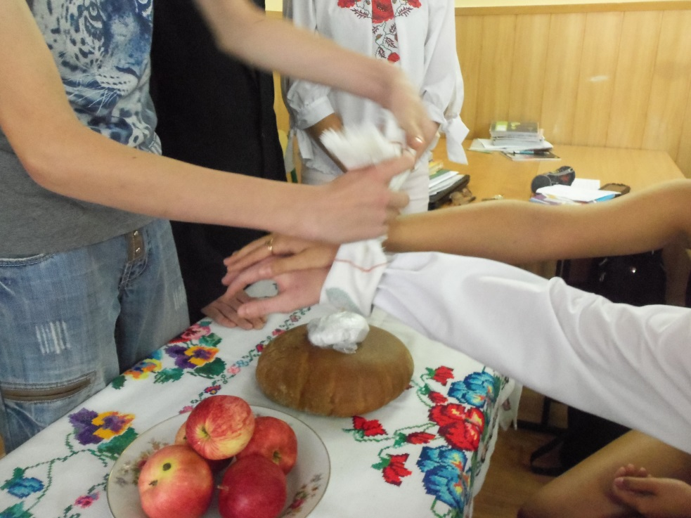
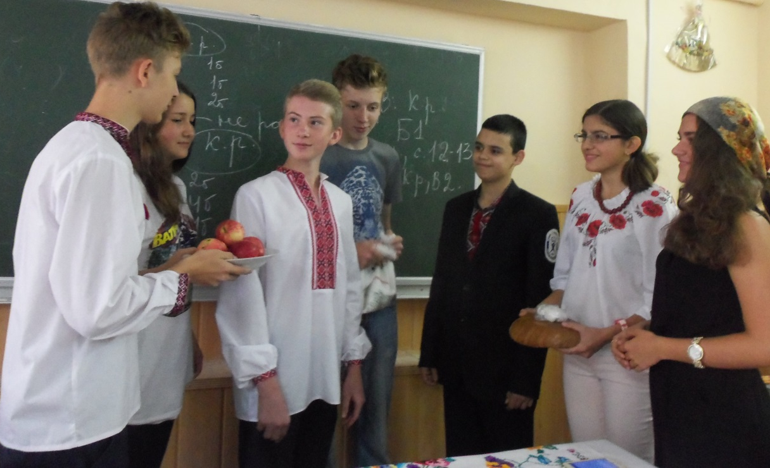
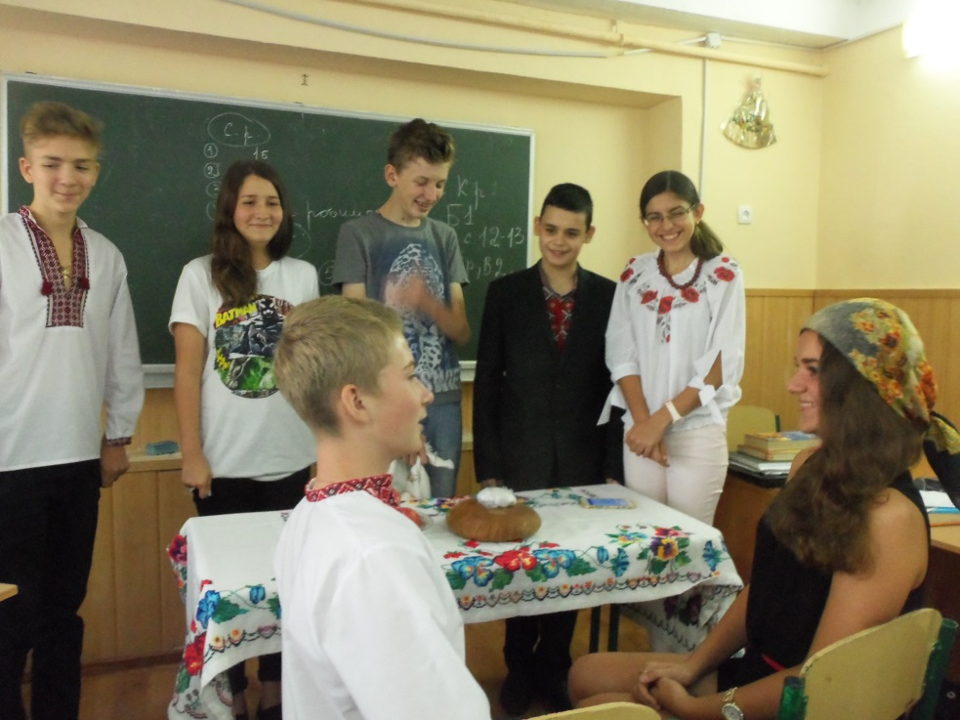
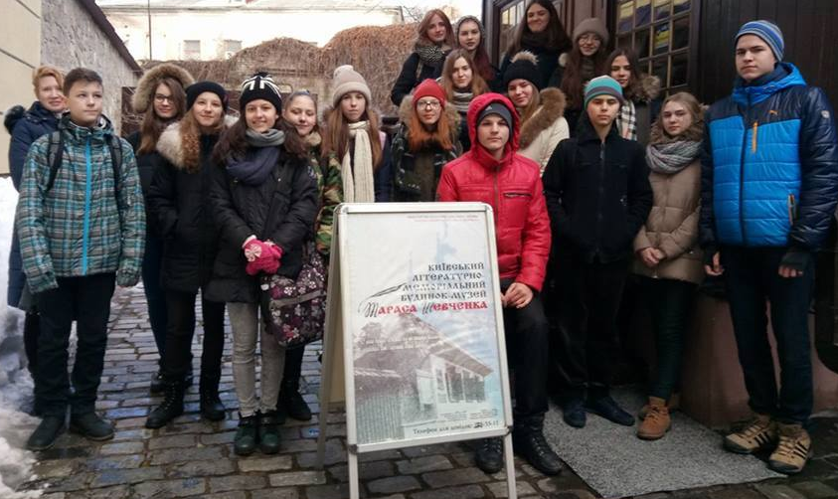
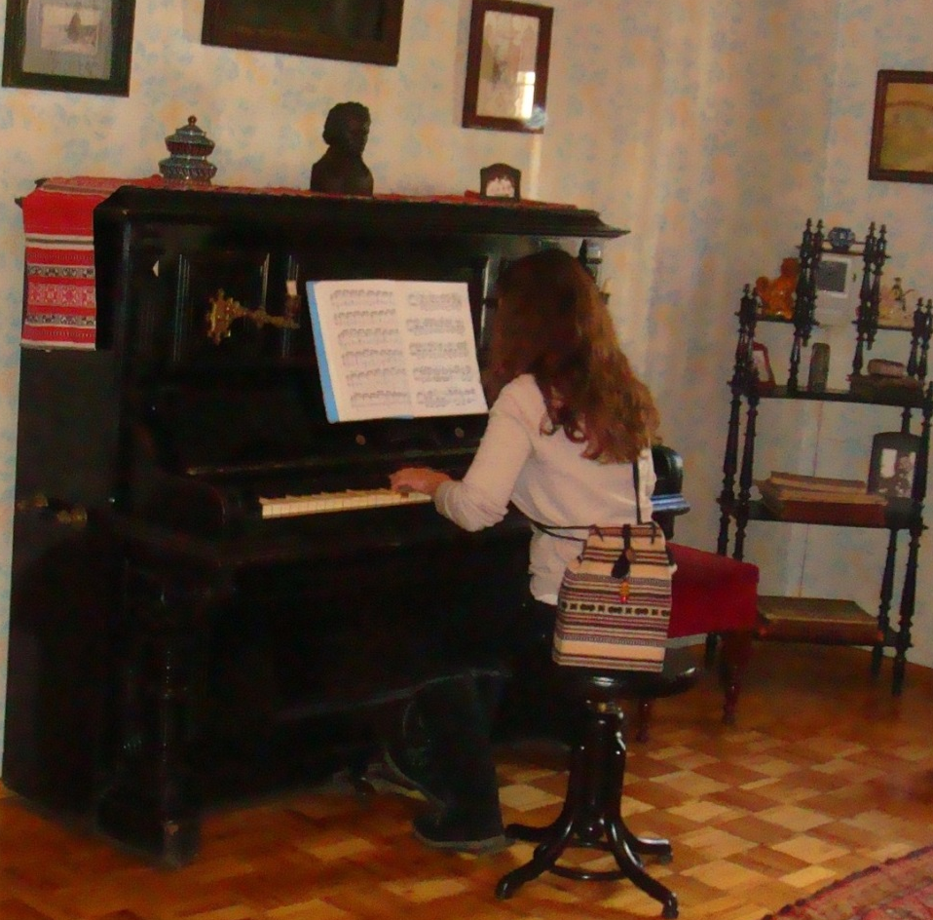
Відтворюємо традиції – українське весілля
Екскурсійний день у ліцеї

Slide 12
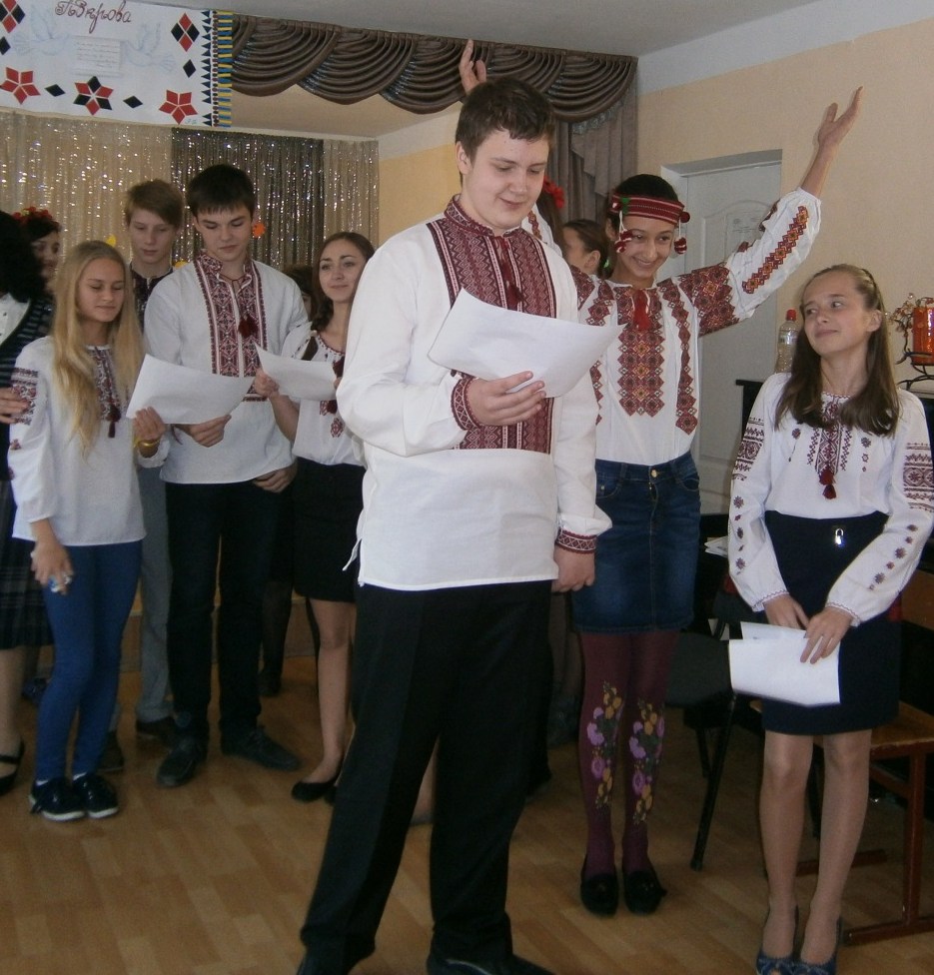
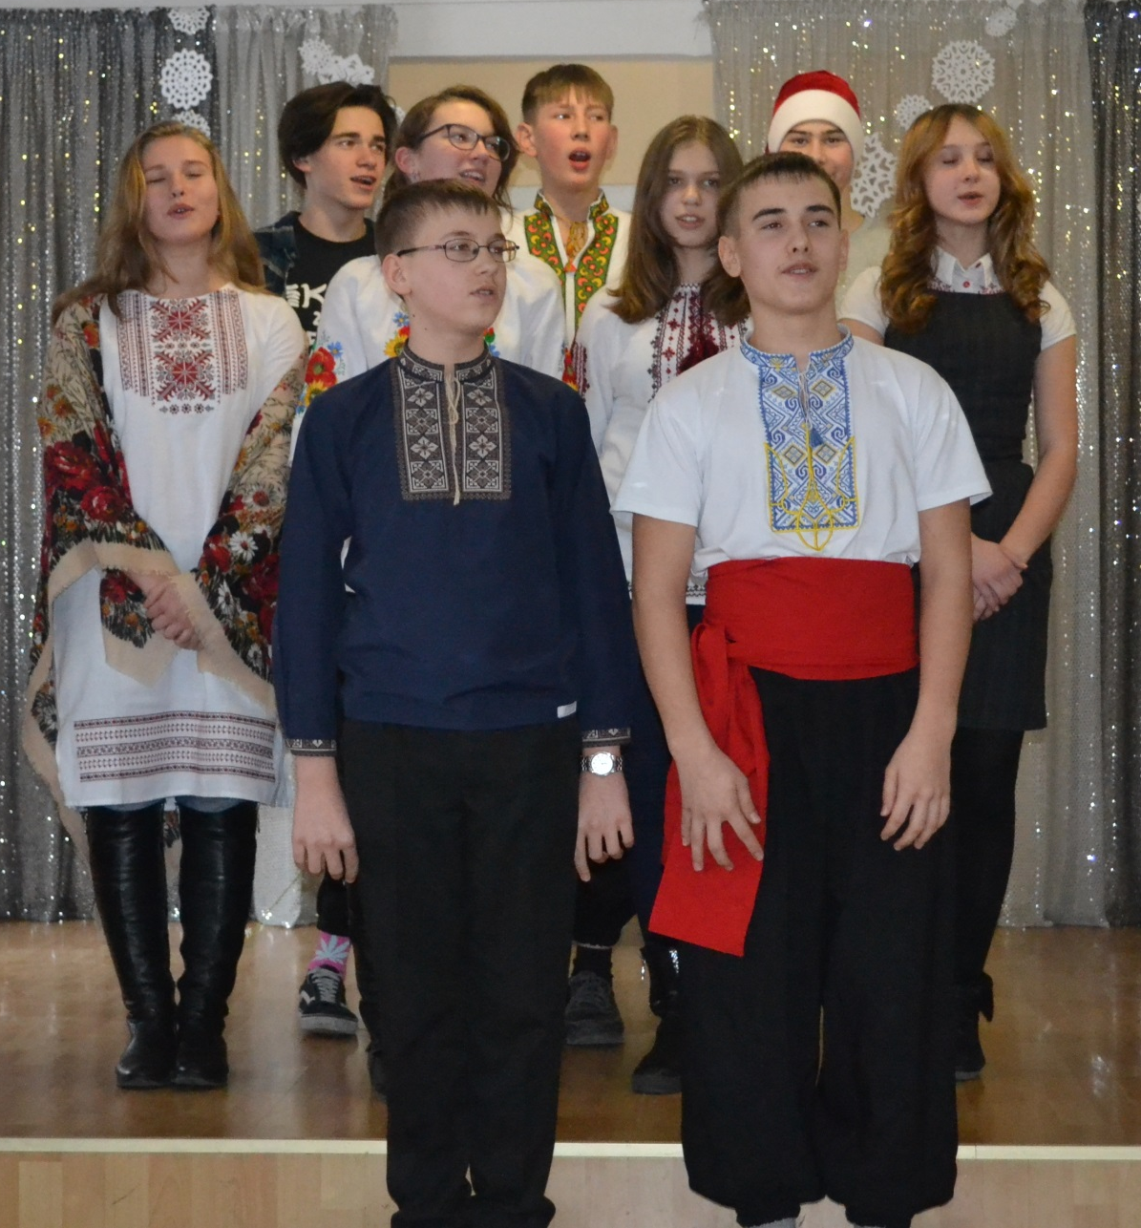
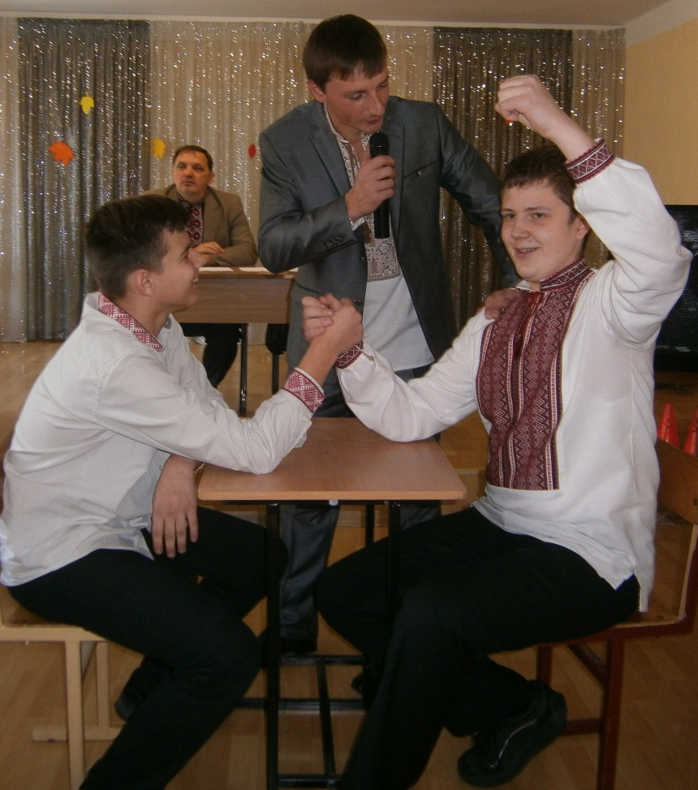
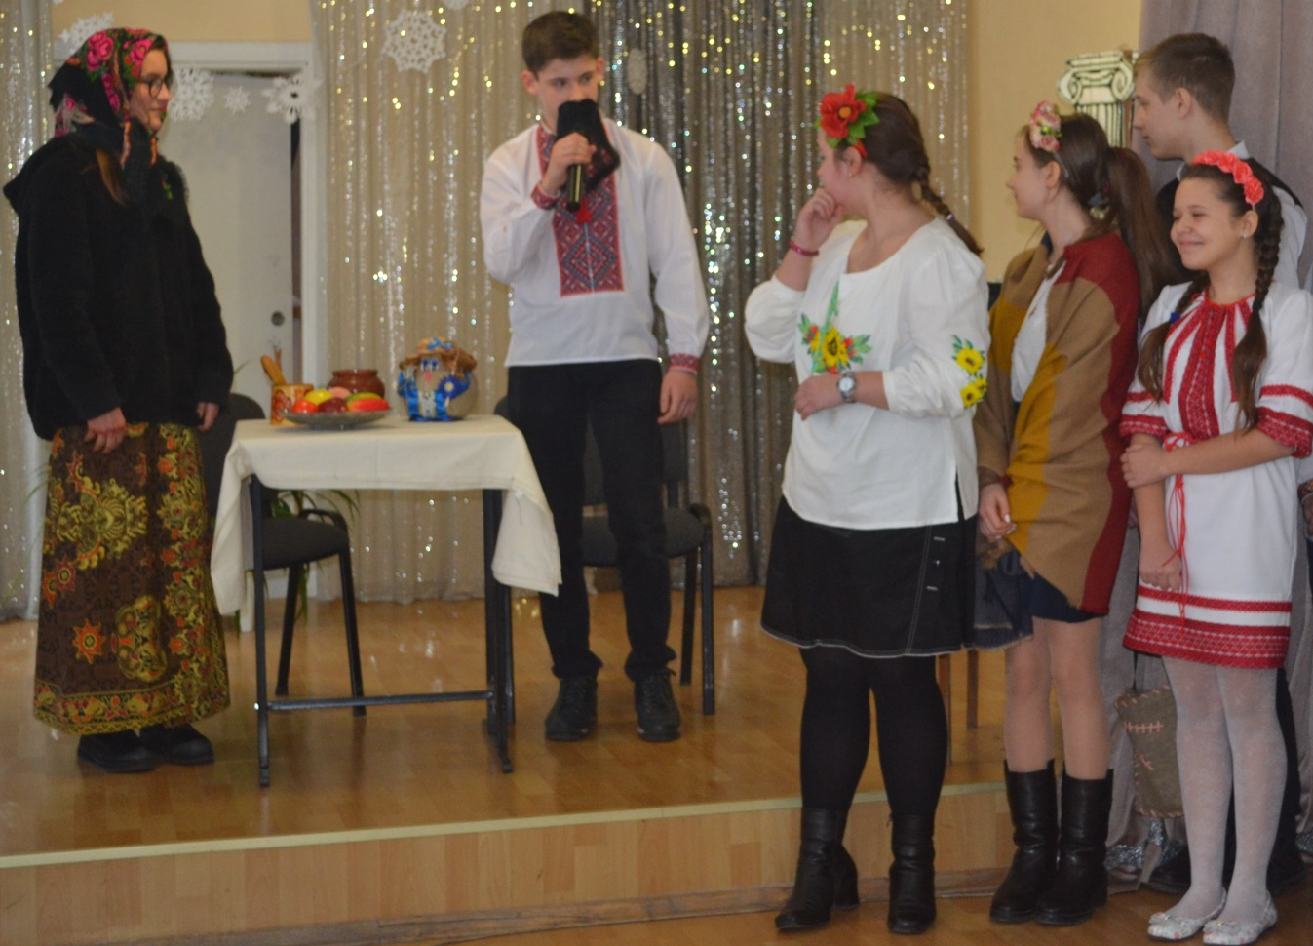
Свято Покрови та Різдвяні зустрічі у ліцеї

Slide 13

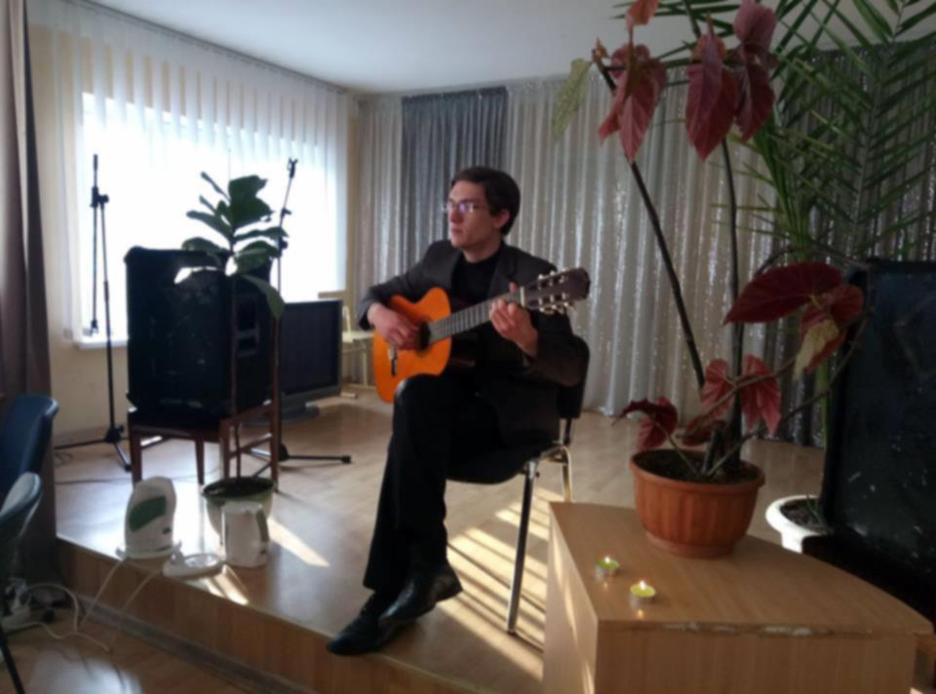
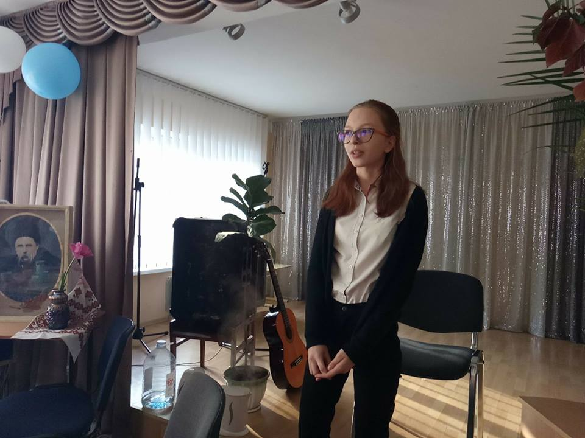
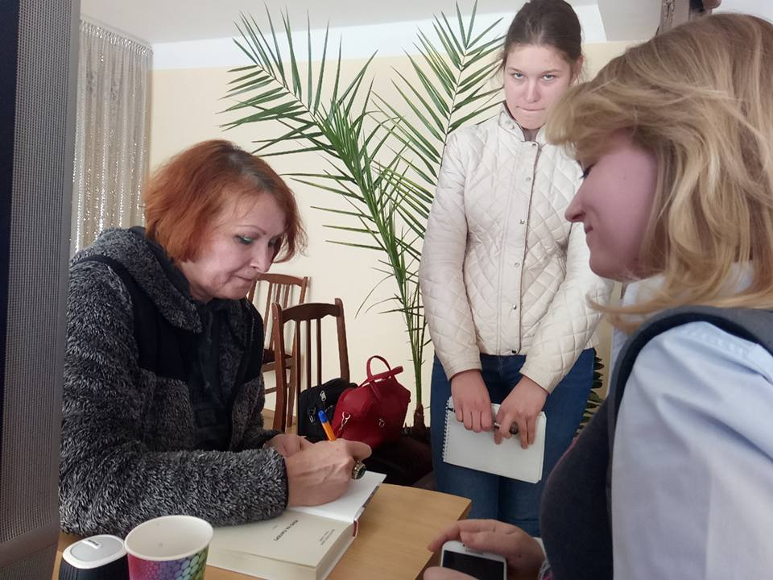
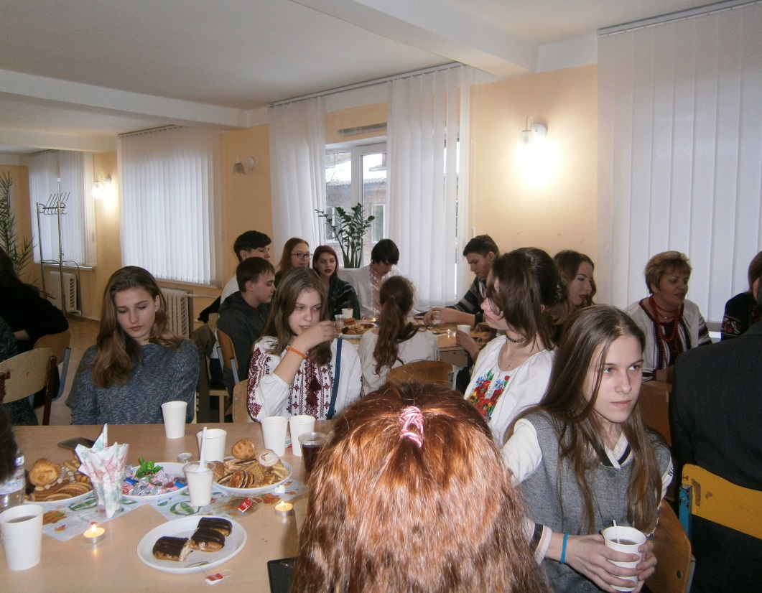
Літературна кав'ярня

Slide 14
Головне у навчанні наших учнів – бачити результат своєї роботи!

Slide 15

Дякую за увагу!

